Slide 1

安全使用指针
本讲大纲
1.内存分配
2.内存安全
支持网站：www.mrbccd.com

Slide 2
内存分配
1．堆与栈
在程序中我们定义一个变量，它的值会被放入内存当中。如果我们没有申请动态分配的方式，它的值将放到栈中。在栈中的变量所属的内存大小是无法被改变的，它们的产生与消亡也与变量定义的位置和储存方式有关。与栈相对应的，堆是一种动态分配方式的内存。当我们申请使用动态分配方式去储存某个变量，那么这个变量会被放入堆中。根据需要，这个变量的内存大小可以发生改变，内存的申请和销毁的时机则由编程者来操作。
2．关键字new与delete
创建变量之前，编译器没有获取到变量的名称，只具有指向该变量的指针。那么，申请变量的堆内存即是申请自身指向堆。new是C++ 语言申请动态内存的关键字，形式如下：
这样，pI指针就申请了动态方式，使用它在堆内申请的内存储存int类型的值
【例8.11】 动态分配空间。
#include "stdafx.h"
#include <iostream>
using namespace std;
int main()
{
int* pI1 = NULL;
pI1 = new int; //申请动态分配
*pI1 = 111; //动态分配的内存储存的内容变成111的整型变量
cout<<"pI内存的内容"<<*pI1<<",pI所指向的地址"<<pI1<<endl;
int* pI2;
//*pI2 = 222; //直接赋值会导致错误！！！
int k ; //栈中的变量
pI2 = &k; //分配栈内存
*pI2 = 222; //分配内存后方可赋值
cout<<"pI内存的内容"<<*pI2<<",pI所指向的地址"<<pI2<<endl;
return 0;
}

Slide 3
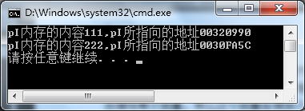
我们可以看到指针pI1创建后申请了动态分配，程序自动交给了它一块堆内存。而指针pI2则是获取了栈中的内存地址，属于静态分配。
执行结果如图8.16所示。
图8.16 执行结果
动态分配方式虽然很灵活，但是随之带来新的问题。申请一块堆内存后，系统不会在程序执行时依据情况自动销毁它。若想释放该内存空间，则需要使用delete关键字。

Slide 4
【例8.12】 动态内存的销毁
#include "stdafx.h"
#include <iostream>
using std::cout;
using std::endl;
int* newPointerGet(int* p1)
{
int k1 = 55;
p1 =new int; //变为堆内存。
* p1 = k1; //int型变量赋值操作
return p1;
}
int* PointerGet(int *p2)
{
int k2 = 55;
p2 =&k2; //指向函数中定义变量所在的栈内存，此段内存在函数执行后销毁
return p2;
}
int main()
{
cout<<"输出函数各自返回指针所指向的内存的值"<<endl;
int* p =NULL;
p = newPointerGet(p); //p具有堆内存的地址
int* i=NULL;
i = PointerGet(i); //i具有栈内存地址，内存内容被销毁
cout<<"newGet: "<<*p<<" , get: "<<*i<<endl;
cout<<"i所指向的内存没有被立刻销毁,执行一个输出语句后:"<<endl;
//i仍然为55，但不代表程序不会对它进行销毁
cout<<"newGet: "<<*p<<" , get: "<<*i<<endl; //执行其他的语句后，程序销毁了栈空间
delete p; //依照p销毁堆内存
cout<<"销毁堆内存后:"<<endl;
cout<<"*p: "<<*p<<endl;
return 0;
}

Slide 5
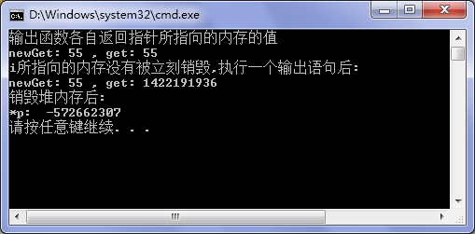
执行结果如图8.17所示。
图8.17 执行结果
变量p接受了newGet返回的指针的堆内存地址，所以内存的内容并没被销毁，而栈内存则由系统控制。程序最后使用delete语句释放了堆内存。

Slide 6
内存安全
指针是C++提供给我们的强大而灵活的工具，如何安全的使用他们对内存安全的操作是编程者必须要掌握的。在前面的章节中讨论到过指针所指向内存销毁的问题，当一块内存被销毁时，该区域不可复用。若有指针指向该区域，则需要将该指针置空值(NULL)或者指向未被销毁的内存。
内存销毁实质上是系统判定该内存不是编程人员正常使用的空间，系统也会将它分配给别的任务。若擅自使用被销毁内存的指针更改该内存的数据，很可能会造成意想不到的结果。
【例8.13】 被销毁的内存。
这是一个反例，也许它会造成内存出错。
#include "stdafx.h"
#include <iostream>
using std::cout;
using std::endl;
int* sum(int a,int b)
{
int* pS =NULL;
int c = a+b;
pS = &c;
return pS;
}
int main()
{
int* pI = NULL; //将指针初始化为空
int k1 = 3;
int k2 = 5;
pI = sum(k1,k2);
cout<<"*pI的值:"<<*pI<<endl;
cout<<"也许*pI还保留着i值，但它已经被程序认定为销毁"<<endl;
cout<<"*pI的值:"<<*pI<<endl;
cout<<"尝试修改*pI"<<endl;
*pI = 3;
for(int i= 0;i<3;i++)
{
cout<<"修改被销毁的内存后*pI的值:"<<*pI<<endl;
}
}

Slide 7
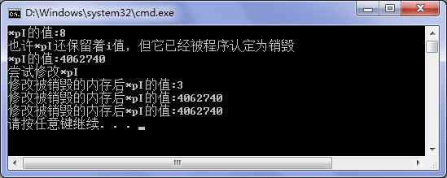
执行结果如图8.18所示
图8.18 执行结果
指针pI从sum函数中得到了一个临时指针，该指针是指针pS的临时复制品，操作完成后消失，它所保留的地址交给了pI。在函数sum执行完毕后，该域使用的栈内存会被系统销毁甚至挪用。本程序尝试 通过pI继续使用、修改它，结果是系统会再次销毁它。在某些场合下，该程序也许会引起内存报错，甚至造成多个程序崩溃。所以对于栈内存的指针一定要明白其何时销毁，不再重复利用它。
与此相对应的另一个安全问题叫内存泄漏。如同我们所知道的，在申请动态分配内存后，系统不会主动销毁该堆内存，需要编程者使用delete关键字通知系统销毁。如果不这样做，系统将浪费很多资源，使程序执行时变得臃肿，只需占用数十MB内存的程序可能为此占用上百MB的内存。可见，回收堆内存空间是很重要的。销毁内存时，我们需要保留指向该堆内存的指针。当没有指针指向一块没被回收的堆内存时，此块内存犹如丢失了一般，我们称之为内存泄漏。

Slide 8
【例8.14】 丢失的内存
这是一个反例，它会造成内存泄漏。
#include "stdafx.h"
#include <iostream>
using namespace std;
int main()
{
float* pF = NULL;
pF = new float; //动态申请一块内存，用pF去指向
*pF = 4.321f;
float f2 = 5.321f;
cout<<"pF指向的地址:"<<pF<<endl;
cout<<"*pF的值:"<<*pF<<endl;
pF = &f2; //让pF指向了另一地址，此时上面申请的内存变为不可用
cout<<"pF指向了f2的地址:"<<pF<<endl;
if(*pF>5)
{
cout<<"*pF的值:"<<*pF<<endl;
}
return 0;
}

Slide 9
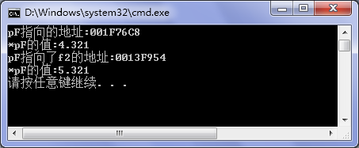
执行结果如图8.19所示。
图8.19 执行结果
程序中动态分配的内存开始由,pF指向。当pF改变指向后,此块内存再也无法回收了。
一般情况下,我们无法通过调试程序发现内存泄漏。所以，使用动态分配时一定要注意形成良好的习惯。

Slide 10
【例8.15】 回收动态内存的一般处理步骤
#include "stdafx.h"
#include <iostream>
void swap(int* a,int* b)
{
int temp = *a;
*a = *b;
*b = temp;
}
int main()
{
int* pI =new int;
*pI = 3;
int k =5;
swap(pI,&k);
std::cout<<"*pI:"<<*pI<<std::endl; //使用std名字空间
std::cout<<"k:"<<k<<std::endl;
delete pI ; //回收动态内存
pI = NULL; //将pI置空，防止使用已销毁的内存。
//和上一语句不可颠倒，否则将造成内存泄漏
return 0;
}

Slide 11
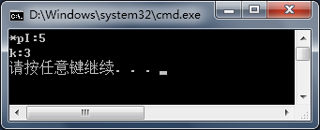
执行结果如图8.20所示。
图8.20 执行结果
注意：
指针是一种灵活高效的内存访问机制，它可以通过变量在内存中的地址来对变量直接操作。但是指针却不能访问寄存器变量，因为寄存器变量并没有保存在内存中，而是保存在寄存器中（从寄存器中读取数据要比从内存中读取数据速度快，所以有些要求频繁使用的数据可以被放在寄存器中），指针只能访问内存，不能访问寄存器，所以指针访问不到寄存器变量。

Slide 12
Thank you
还有什么疑问可以到www.mrbccd.com提出
也可以发送邮件到 mingrisoft@mingrisoft.com

